Slide 1
Kansrijk omgaan met taaldiversiteit in de jeugdsector
Catherine van Beuningen, Maurik Michael, Daniela Polišenská & Denise Snoodijk Centre of Expertise Urban Education
NEJA Conferentie, 30 maart 2023

Slide 2
Wat doen wij en waarom
Onderzoek naar welke houdingen, kennis en vaardigheden toekomstige leraren, jeugdwerkers en opvoedondersteuners moeten ontwikkelen om goed te kunnen functioneren in een taaldiverse stad als Amsterdam.
Met als doel: vormgeven aan de toekomstige opleidingscurricula van onderwijs- en opvoedingsopleidingen op de Hogeschool van Amsterdam.
Vandaag zoomen we in op de verkenning van taaldiversiteit in opvoedondersteuning.

Slide 3
Opvoeden en opgroeien in een taaldiverse stad
Meer dan de helft van de Amsterdammers spreekt in het dagelijks leven een of meerdere andere talen dan of naast het Nederlands. Voor ouder- en kind-adviseurs van de OKT’s in Amsterdam zijn meertalige werksituaties dan ook bijna dagelijkse kost. Toch is nog niet duidelijk welke rol verschillende talen precies spelen in hun dagelijkse beroepspraktijk. Het Centre of Expertise Urban Education van de Hogeschool van Amsterdam doet onderzoek naar deze vraag teneinde studenten in het curriculum te kunnen toerusten om effectief en kansrijk met taaldiverse werksituaties om te gaan.
Definities
Taal: landstalen, regionale variëteiten (bijv. dialecten), sociale variëteiten (bijv. jongerentaal), etnische variëteiten (bijv. Turks-Nederlands), gebarentaal, vaktaal/jargon, …
We spreken van taaldiversiteit wanneer een veelheid aan talen en/of taalvariëteiten gebruikt wordt binnen een geografisch gebied of een bepaalde context.
Wij noemen individuen meertalig:
als ze de competentie hebben om meer dan één taal of taalvariëteit te begrijpen en/of te produceren, en/of
als zij van meerdere talen of taalvariëteiten regelmatig gebruikmaken, wanneer de context daarom vraagt, en/of
als zij zich identificeren met verschillende taalgemeenschappen.

Slide 4
Onderzoeksvraag
Welke ervaringen en vragen/behoeften hebben professionals in het opvoeddomein in Amsterdam ten aanzien van de rol die taaldiversiteit speelt in hun dagelijkse beroepspraktijk?
Hoe zien heel concrete werksituaties eruit waarin professionals met meerdere talen te maken hebben? Welke talen zijn dat vooral? Hoe handelen zij in zulke situaties? Welke taal/talen gebruiken zij zelf in zulke situaties? Voelen ze zich voldoende toegerust voor zulke situaties? Welke vragen of behoeften hebben zij m.b.t. de omgang met taaldiversiteit? Wat zien zij als kansen en uitdagingen op dat vlak? Welke aandacht voor taaldiversiteit (bv. in beleid, professionalisering) is er al op hun werkplek?

Slide 5
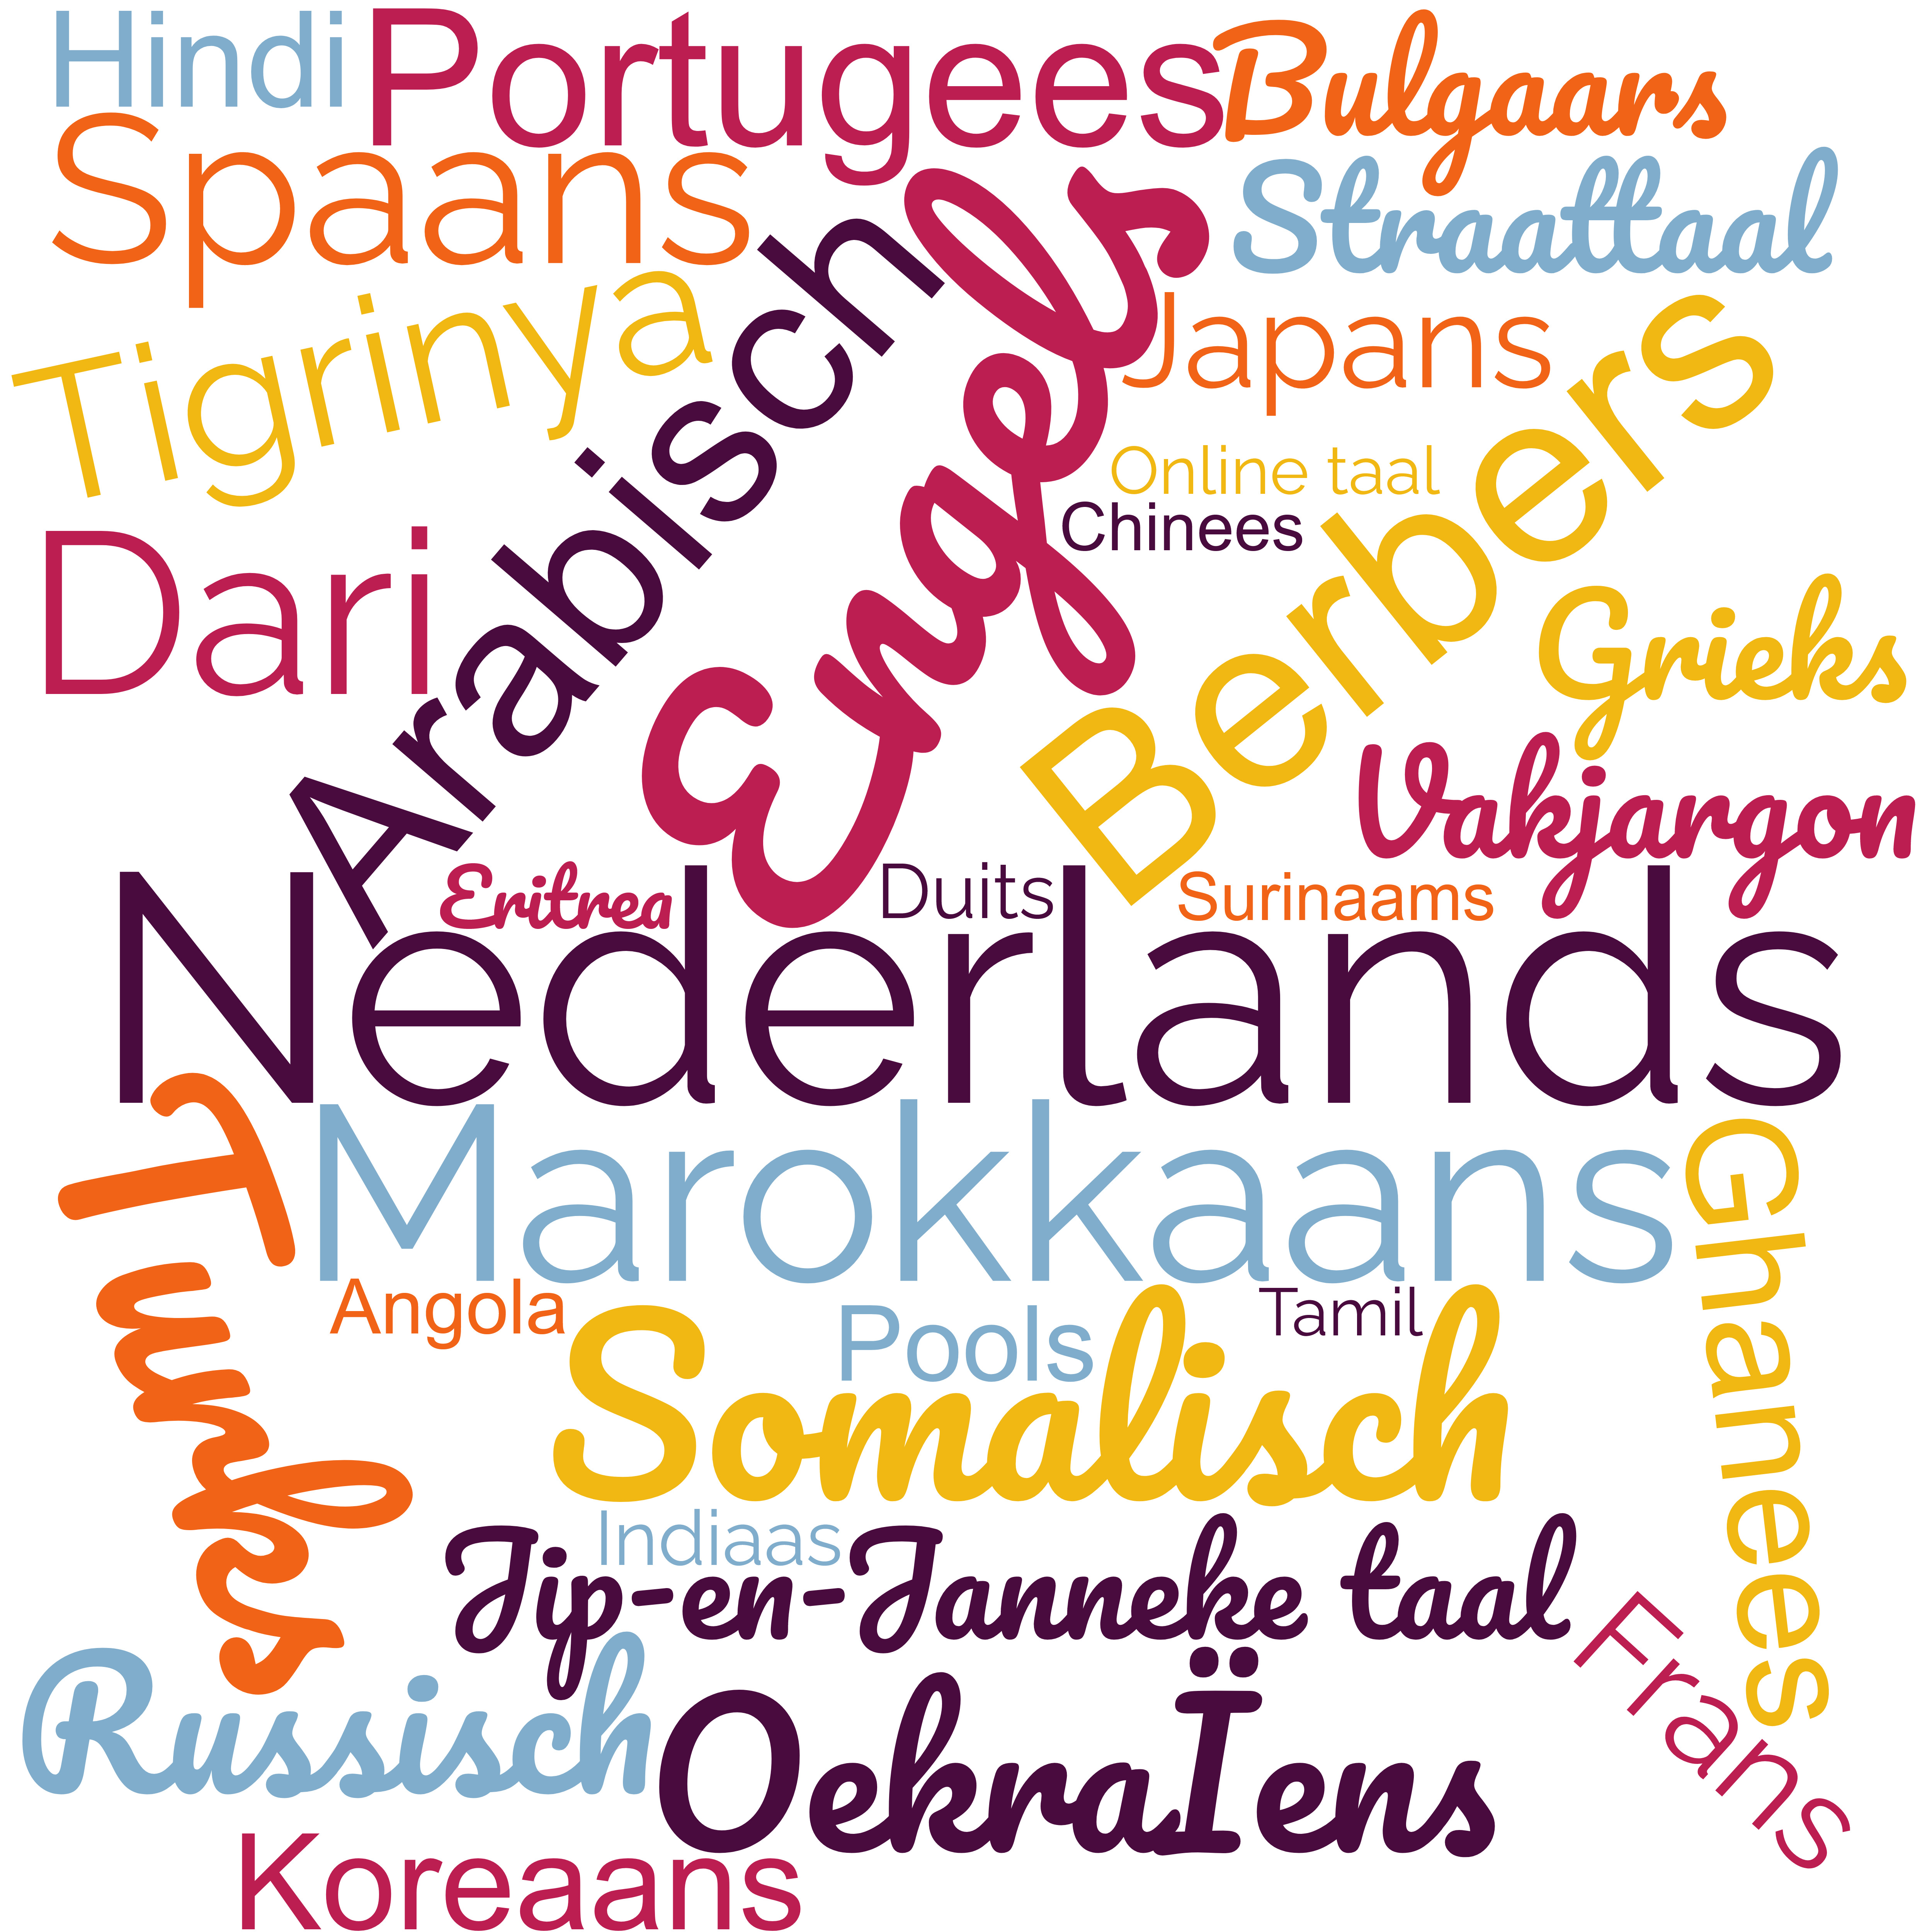
“Er wordt vaak verwacht ook wel dat wij bijvoorbeeld het Engels gewoon goed beheersen, terwijl ik denk dat ons werk gaat zo over gevoelsdingen of inderdaad over technische verwijzingsdingen. Ik vind dat echt wel… Dat gaat wel echt beyond, mijn toeristen…” Opvoedondersteuner
Meertalige realiteit
“Dat vind ik dus soms wel lastig. Als het gaat om een taal als Farsi, dan snapt iedereen dat je daar een tolk voor nodig hebt, terwijl ja, als je zou zeggen dat je een tolk nodig hebt voor het Engels, dan heeft iedereen toch zoiets van, nou kan je dat dan niet zelf?” Opvoedondersteuner

Slide 6
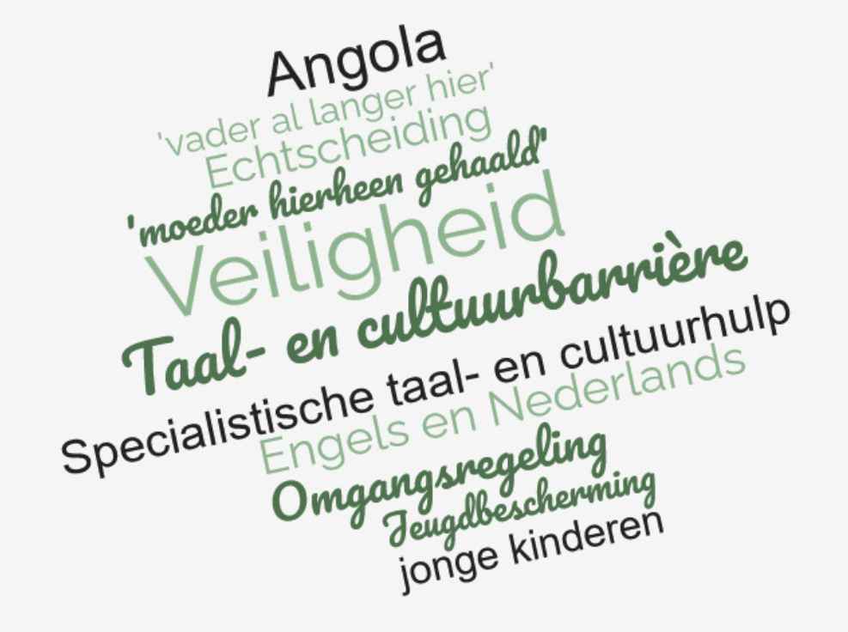
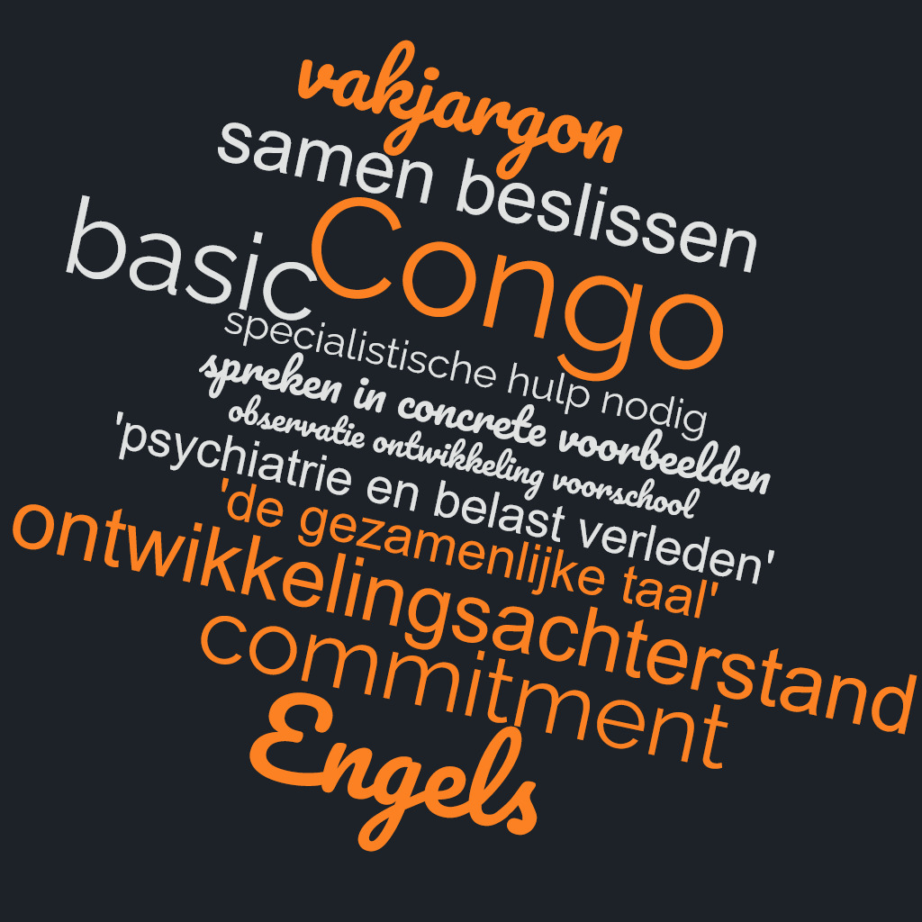
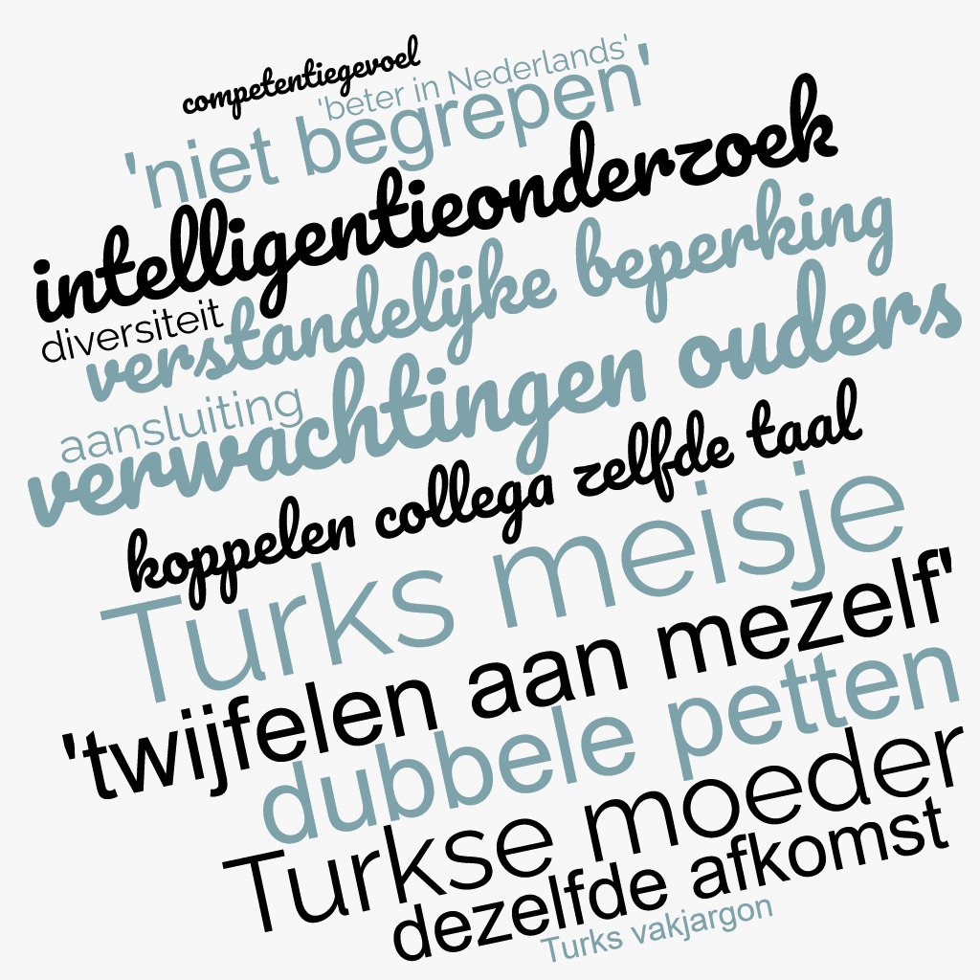
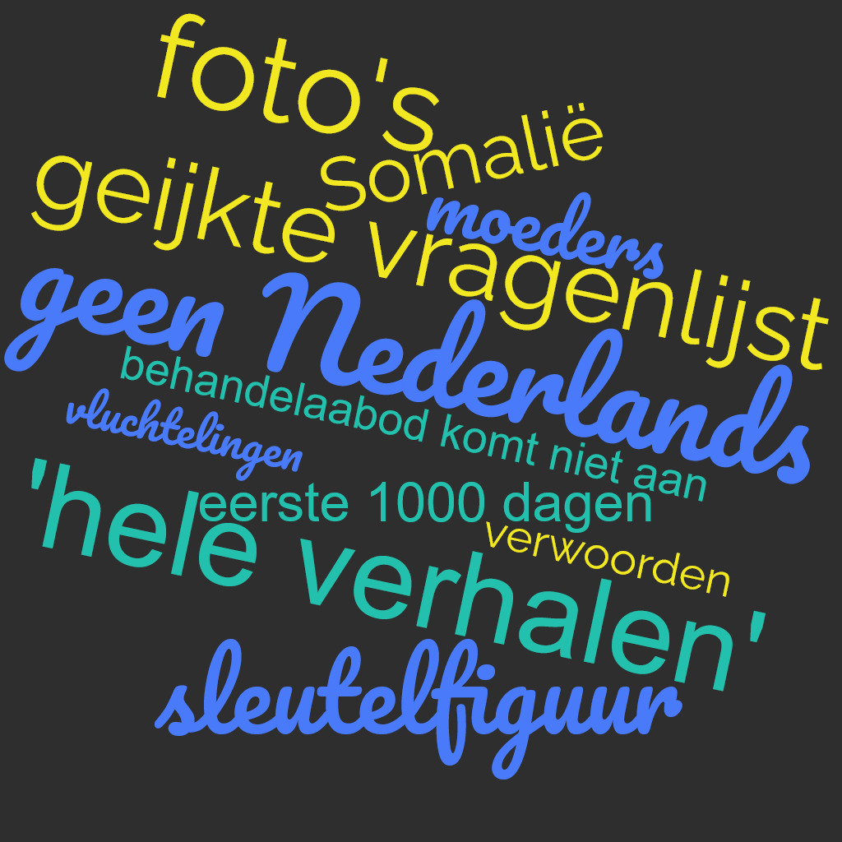
Meertalige werksituaties

Slide 7
Ontwerpaanwijzingen voor curricula van HvA-opleidingen Social Work, Toegepaste Psychologie en Pedagogiek, zoals benoemd in focusgroepgesprekken met professionals uit jongerenwerk, opvoedondersteuning en kinderopvang (N = 11)
Input voor curriculumontwikkeling
Voorbereiden op omgaan met (o.a.) | Leren om (o.a.) | Met behulp van (o.a.)
Communicatieproblemen Culturele verschillen/barrières Negatieve houdingen/visies t.a.v. taaldiversiteit Taalschaamte Dynamiek in multiculturele en/of meertalige gezinnen | Eigen meertalige repertoires doelgericht in te zetten (translanguaging) Taalgebruik en communicatiestrategieën aan te passen aan de context Engels als lingua franca in te zetten Tolken effectief in te zetten Doelgroepen zelf (ouders, jongeren) en ‘sleutelfiguren’ te betrekken als ‘knowledge brokers’ Technische hulpmiddelen te gebruiken (bijv. Google Translate) Audiovisuele ondersteuning te gebruiken | Kennisbasis (o.a. over meertalige taalontwikkeling) Ervaringsleren Rollenspellen Verhalen met impact Training gesprekstechnieken

Slide 9
Tijdmachinevraag
Projecteer jezelf naar de toekomst, het jaar 2043.
Kijk naar kansrijk omgaan met taaldiversiteit als ware 2043 nu de werkelijkheid en beschrijf hoe de nieuwe generatie van opvoedondersteuners omgaat met de meertalige kansen en uitdagingen. Wat zijn de belangrijkste verschillen nu ten opzichte van 20 jaar geleden?

Slide 10
Bedankt voor je aandacht.
Wil je meer weten?
Neem contact op met: Daniela Polišenská (d.polisenska@hva.nl)
Denise Snoodijk (d.c.l.m.snoodijk@hva.nl)

